Slide 1
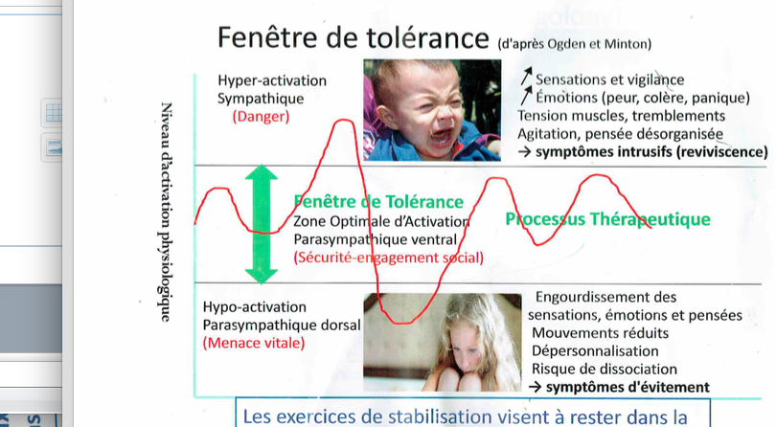
Fenêtre de tolérance

